Slide 1
指導老師│羅景文
B10136005呂知懃B10136012林芷璇
B10136018李憶婷B10136021張芷蕓
B10136034尤思婷B10136051游慧鈴
B10136056謝君旻B10136064陳婕寧

Slide 2
大綱
園長介紹
迪士尼人物見面會
迪士尼建構起源
迪士尼樂園遊園須知
遊樂園區介紹
西部樂園區
探險樂園區
字卡落在你手上
猜猜字卡在哪裡
123木頭人
追憶天地
夢幻紀念品區
迪士尼嘉年華
急救服務站
迪士尼畫廊
明日樂園
3年4班班導師
組員介紹
行事曆 服務目的
行前準備
服務流程
以簡報方式教學
遊戲介紹
複習方式
獎勵方式
影片分享
遇到的問題與解決的方法
活動照片分享
後續發展
迪士尼樂園園區導覽
DESNEY LAND

Slide 3
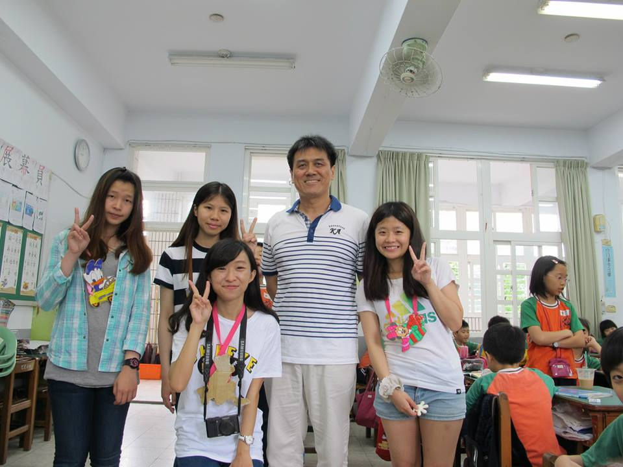
三年四班班導師介紹
四班老大--益男老師

Slide 4
組員介紹

Slide 5
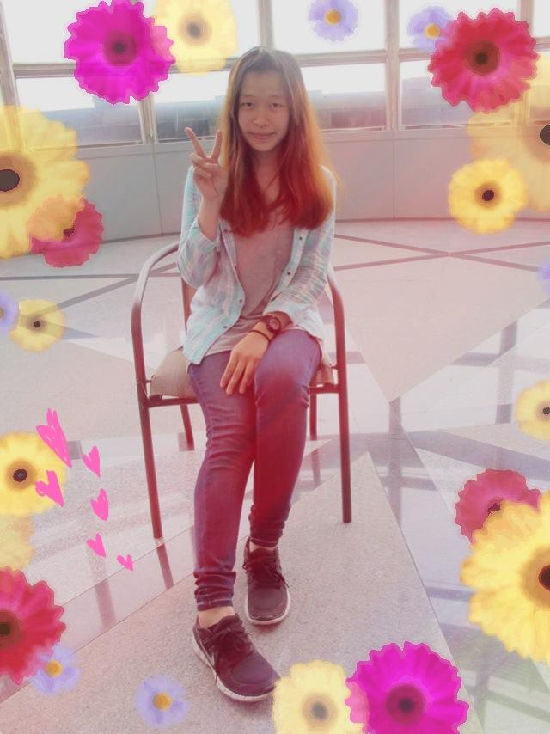
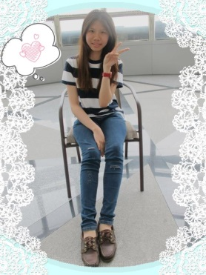
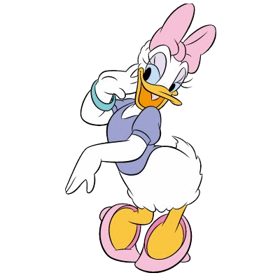
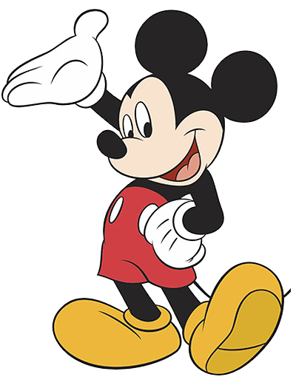
張芷蕓
黛絲姊姊
林芷璇
米奇姊姊

Slide 6
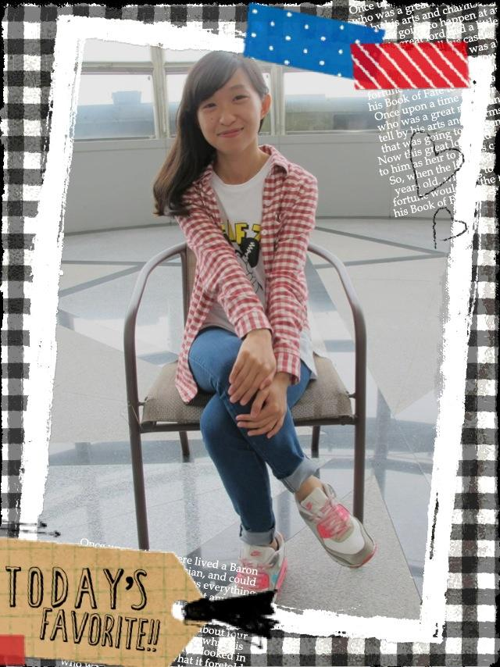
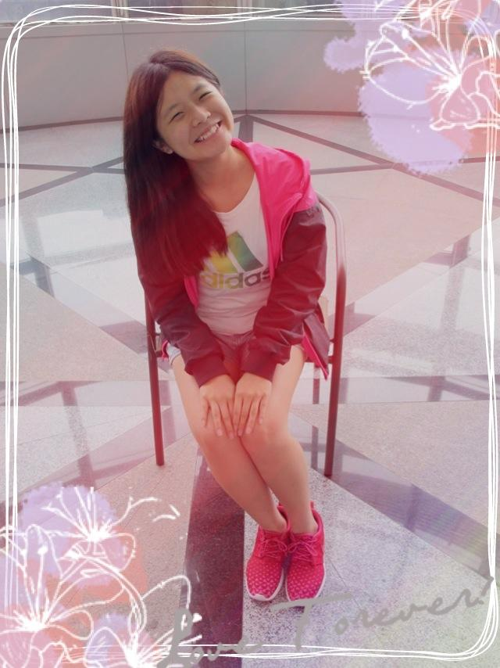
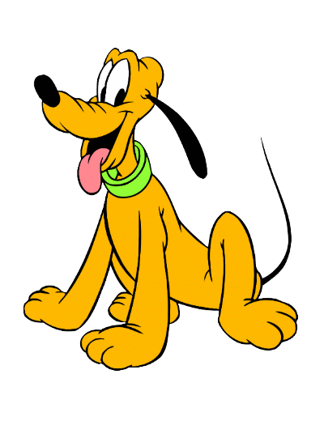
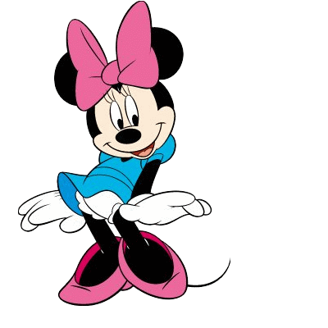
謝君旻
布魯托姊姊
呂知懃
米妮姊姊

Slide 7
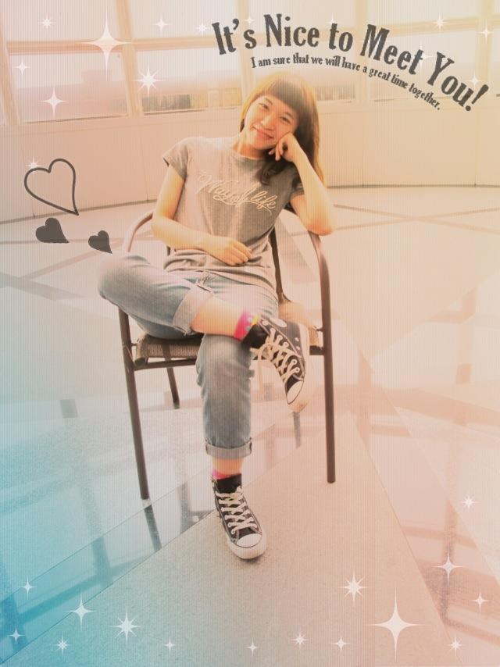
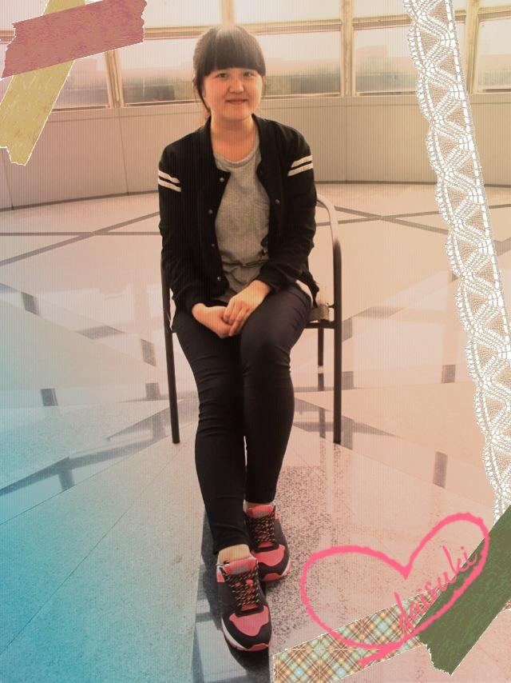
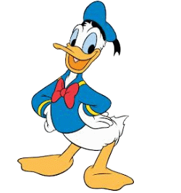
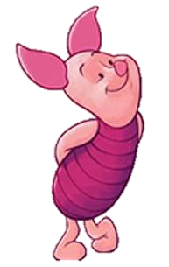
陳婕寧
唐老鴨姊姊
李憶婷
小豬姊姊

Slide 8
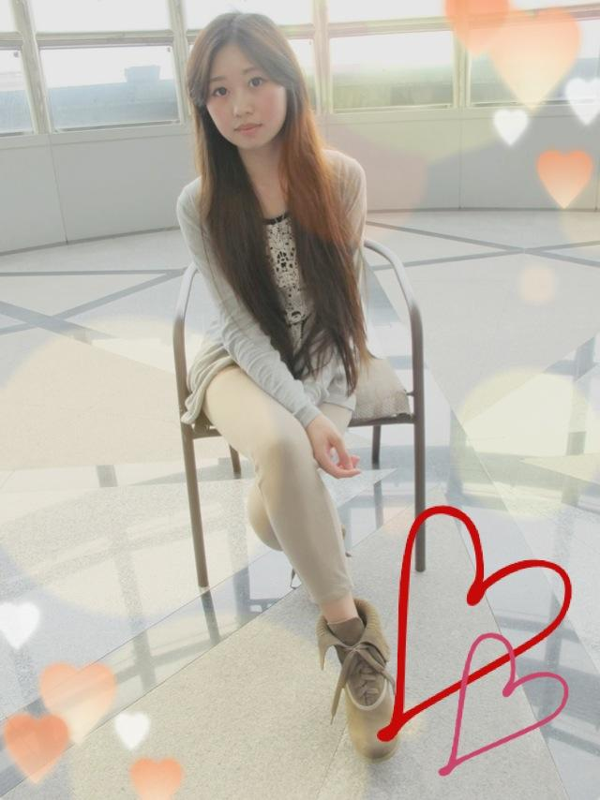
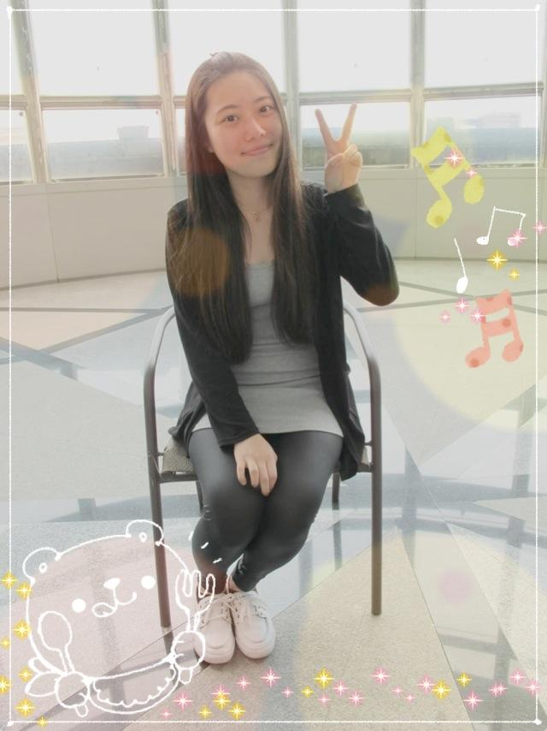
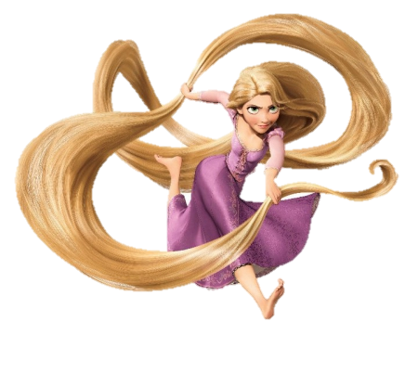
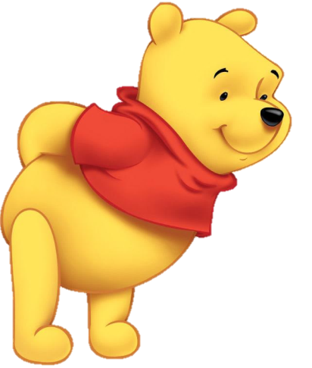
尤思婷
長髮公主姊姊
游慧鈴
維尼姊姊

Slide 9
行事曆-預期方式

Slide 10
序號 | 日期 | 時間 | 服務內容 | 備註
3/25信義國小 段考 不用服務
4/1健行科大 春假 不用服務
1 | 4/8 | 8:10~8:45 | 自我介紹、教成語1-3個 造句練習、玩小遊戲 | 指鹿為馬、朝三暮四、望梅止渴
4/15健行科大 期中考 不用服務
2 | 4/22 | 8:10~8:45 | 複習上次教的成語 玩小遊戲、教新成語1-3個 | 畫餅充飢、孟母三遷
3 | 4/29 | 8:10~8:45 | 複習上次教的成語 玩小遊戲、教新成語1-3個 | 千變萬化、覆水難收、同流合汙
5/6信義國小 段考 不用服務
4 | 5/13 | 8:10~8:45 | 複習上次教的成語、頒獎、小測驗、玩小遊戲、教新成語1-3個 | 對症下藥、滄海桑田、梁上君子
5 | 5/20 | 8:10~8:45 | 複習上次教的成語 教新成語1-3個 | 狼狽為奸、華而不實、名落孫山
6 | 5/27 | 8:10~8:45 | 複習上次教的成語 教新成語1-3個 | 物以類聚、一敗塗地、網開三面
7 | 6/3 | 8:10~8:45 | 複習上次教的成語 教新成語1-2個 | 口不二價、千慮一得、沉魚落雁
8 | 6/10 | 8:10~8:45 | 成語總複習 進行大遊戲(同樂會) | 複習全部的成語和頒獎時間

Slide 11
行前討論與準備

Slide 12
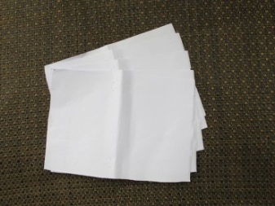
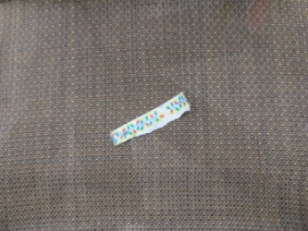
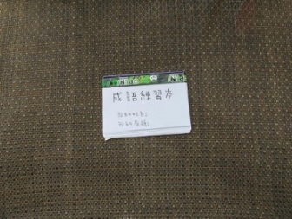
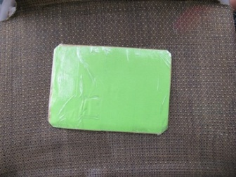
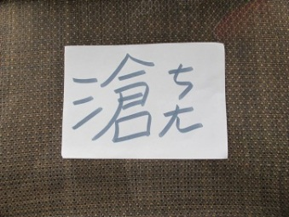
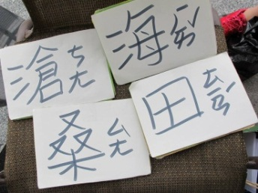
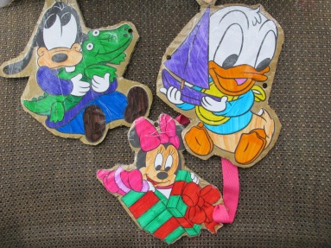
教學相關與道具製作
成語練習本
字卡
名牌

Slide 13
我們的服務過程

Slide 14
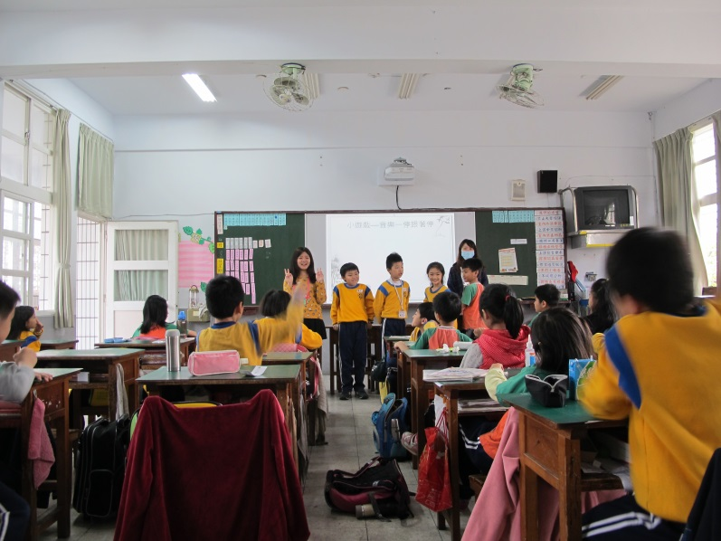
卡通人物初次見面會
第一次與小朋友接觸因為還不了解 3年4班的小朋友我們選擇用簡報的方式及影片教學來教導小朋友

Slide 15
PPT投影方式教學

Slide 16
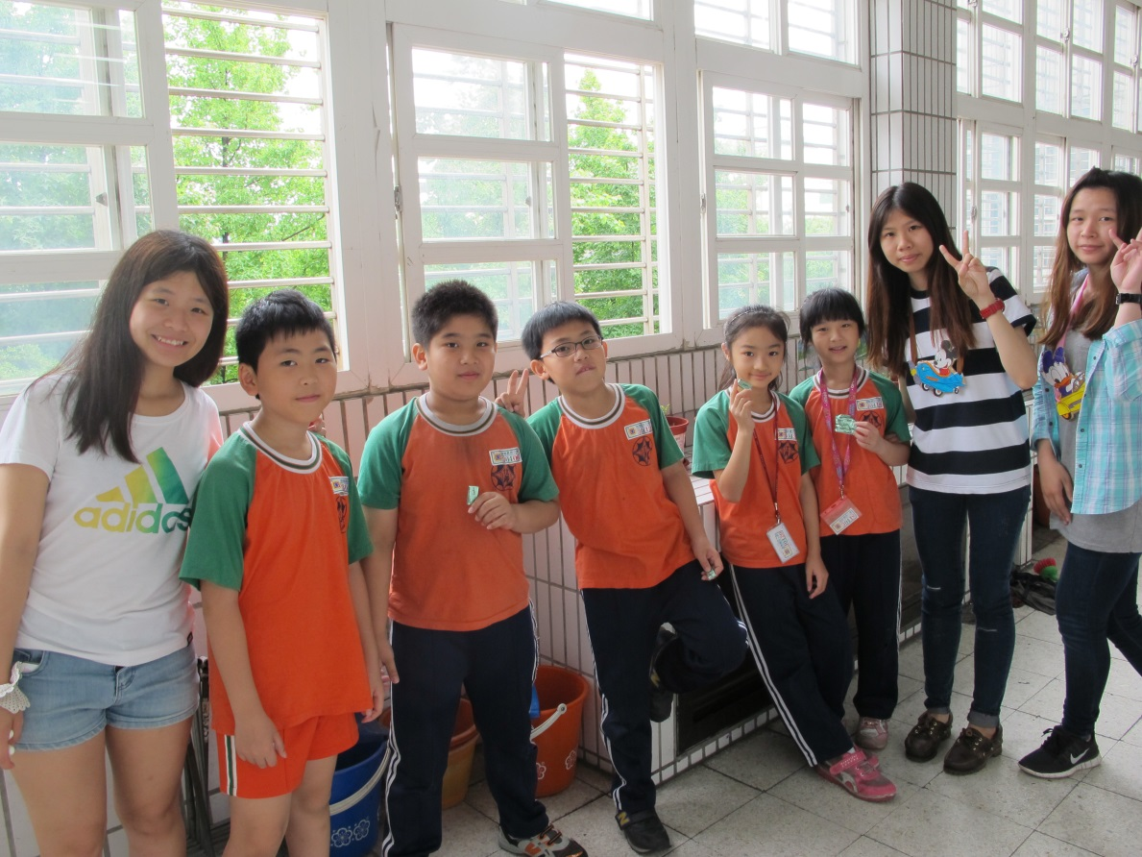
探險樂園區

Slide 17
字卡落在你手上
我們放音樂，小朋友一個一個傳字卡，當音樂停止，拿到字卡的小朋友就要站出來前面，讓小朋友回答並解釋成語，答對即獲勝。
帶來的成果or效益?
考驗小朋友的反應力

Slide 18
猜猜字卡在哪裡
班上共分為六組，由每組派一個小朋友出來排成語，我們會跟每組講一個成語的解釋讓他們自己找自己排，最先排對排出來的獲勝。
帶來的成果or效益?

Slide 19
1.2.3木頭人
我們會數123木頭人，最先到黑板前面的小朋友拿筆寫下我們說的成語的解釋，即獲勝。
帶來的成果or效益?

Slide 20
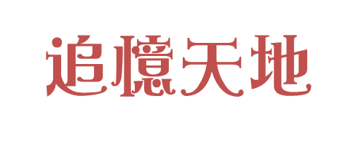
複習時間考驗記憶力

Slide 21
我們所製作學習單
成語小測驗
三年四班 姓名： 座號：
一、填入題目裡解釋的成語
1.望梅止渴 2.朝三暮四 3.覆水難收 4.同流合汙 5.孟母三遷 6.指鹿為馬7.千變萬化 8.畫餅充飢
( )比喻無法實現的願望，只好用空想來安慰自己。
( )比喻公然故意歪曲事實顛倒是非。
( )形容人經常出爾反爾。
( )利用想像來安慰自己，不切實際的事情。
( )比喻母親為了孩子的學習環境，一再的搬家，
希望能給孩子正面的影響。
( )形容變化非常多。
( )是指事情已成定局，無法挽回。
( )指被壞人同化，一起做壞事。

Slide 22
獎勵方式

Slide 23
獎勵方式
文具獎勵小朋友
獎勵時間：期中考、期末考各一次
複習成語舉手搶答
分組競賽遊戲加分
成語相關問題回答
糖果獎勵小朋友
獎勵時間：個人平時小獎勵
每周成語練習本寫得優良的同學即可活得我們所提供的糖果
成語測驗卷滿分的同學

Slide 24
影片欣賞

Slide 25
遇到問題與解決方法

Slide 26
Q１：玩遊戲時場面，小朋友太過於活潑易失控怎麼辦？
設想口號
例如:嘴巴 嘴巴，讓小朋友閉上嘴巴

Slide 27
Q２：教學時小朋友不知道看誰，焦點在哪裡？
教學成語的焦點人物明確的安排並下達口令

Slide 28
Q３：遇到電腦壞掉，簡報無法使用再遇此是該怎麼辦
應該要提早設想備案，採取其他方式教學

Slide 29
Q４：小朋友熱情退減，活動參與力下降
採取不一樣的遊戲帶動氣氛，利用集點為小組加分，提高小朋友榮譽心

Slide 30
Q５：小組工作安排上分配不均
把行前工作、前製作業，分為幕前幕後，分工合作，達到最佳效益

Slide 31
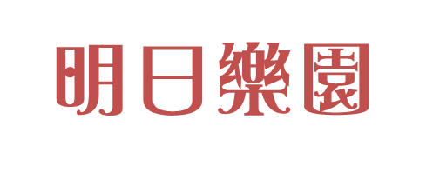
後續發展

Slide 32
日後我們已一個人主導教學成語其他人負責監督小朋友學習
增加一些活潑性的活動提升小朋友的踴躍度

Slide 33
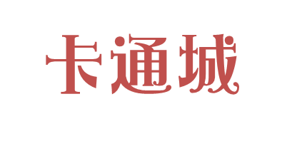
心得分享

Slide 34
工作分配表
書面資料內容-每個人自己都有負責
書面資料整理美編-呂知懃 謝君旻
簡報內容-呂知懃
簡報統整美編-謝君旻
教室佈置-李憶婷 林芷璇 尤思婷 游慧鈴
組別牌製作-陳婕寧 張芷蕓
大綱內容製作-呂知懃 謝君旻
影片製作-謝君旻

